Slide 1

СТУПЕНЬКИ К МАСТЕРСТВУ.
Проект по технологии
«Цветы из бумаги своими руками»
(изготовление цветов в технике объёмной аппликации).
Подготовила: учитель начальных классов
Элина Викторовна Миронова
Высшая категория

Slide 2
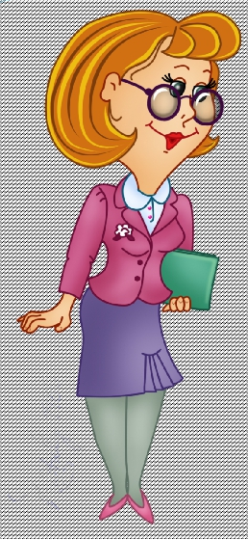
Проект – это всегда решение какой-либо жизненной задачи.
Задача учителя, быть очень внимательным и чутким к творческим поискам и усилиям каждого ученика.
Замечать сомнения и неуверенность и помогать их преодолевать, вселять веру детей в свои силы.
Не пропустите талант. Поддерживайте даже малейшие его проявления.
Помните, что талант – это присущая (и до поры скрытая) способность каждого человека оригинально, по-своему решать известные задачи, которыми переполнен окружающий мир.

Slide 3
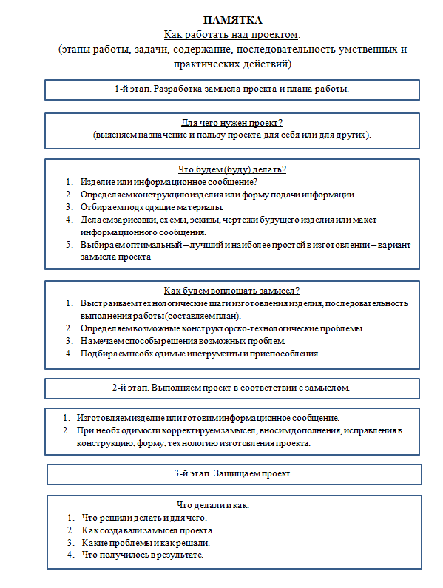
Сегодня особое внимание уделяется творческим проектам как эффективному методу включения учащихся в ролевую совместную деятельность, направленную на решение общей задачи.

Slide 4
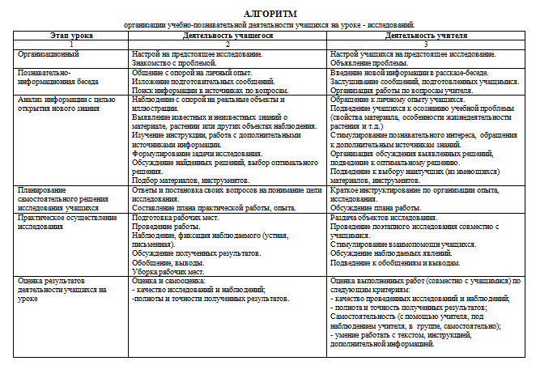

Slide 5
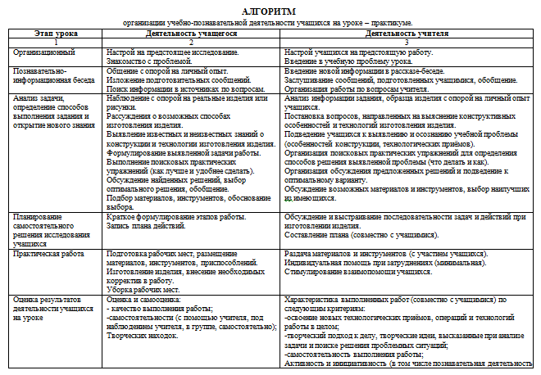

Slide 6
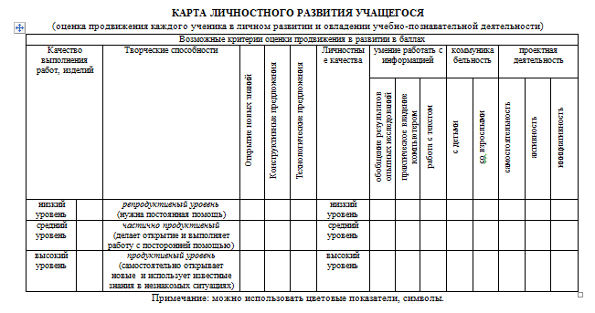

Slide 7

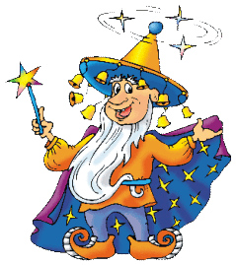
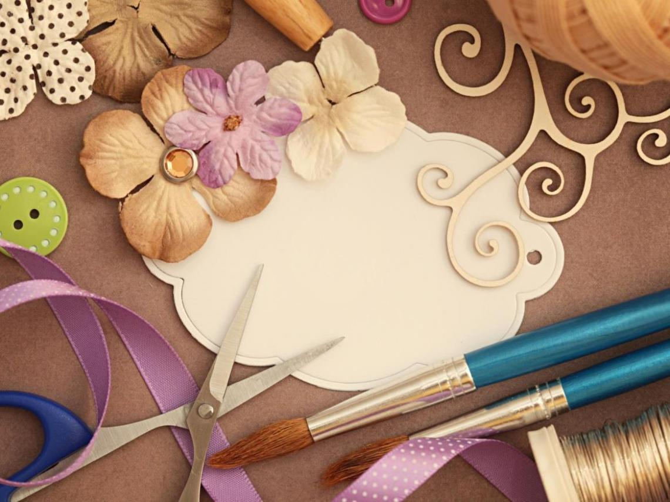
СТУПЕНЬКИ К МАСТЕРСТВУ
Проект по технологии
«Цветы из бумаги своими руками»
(изготовление цветов
в технике объёмной аппликации).

Slide 8
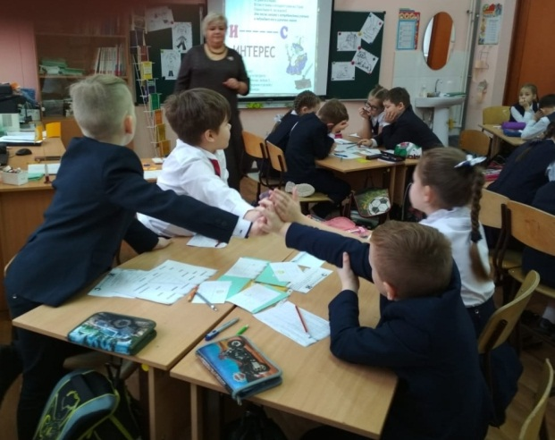
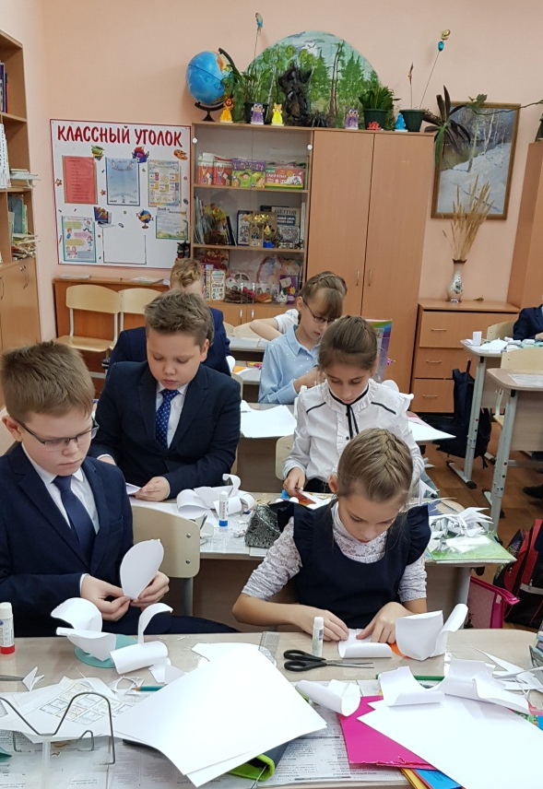
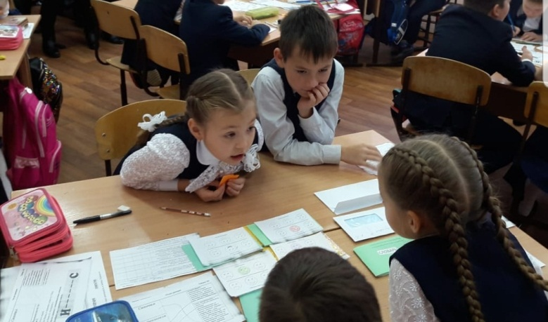
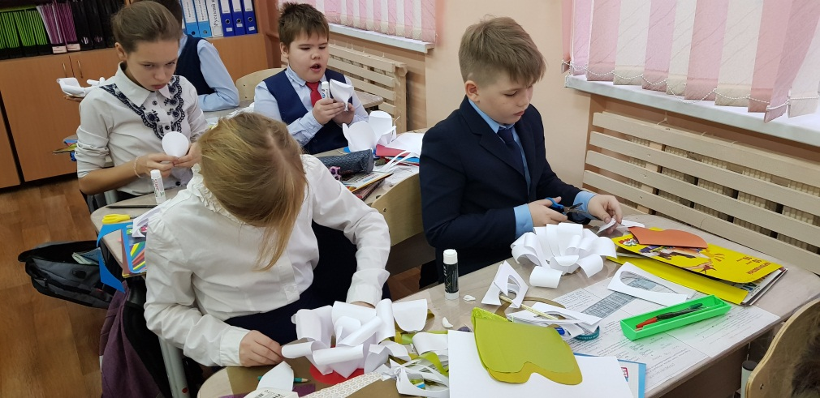
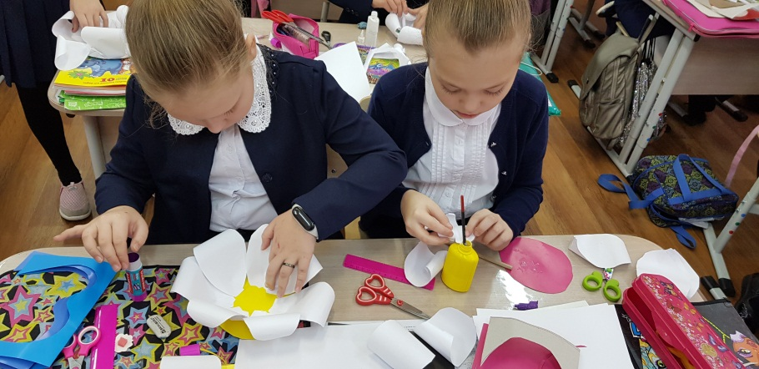
«Творческость» как личностное свойство предполагает нацеленность на открытие нового в самых различных областях действительности.
Признаком творческости является, прежде всего, преобразование чего-либо в новое качественное состояние, как бы обновление предмета и характера деятельности...

Slide 9
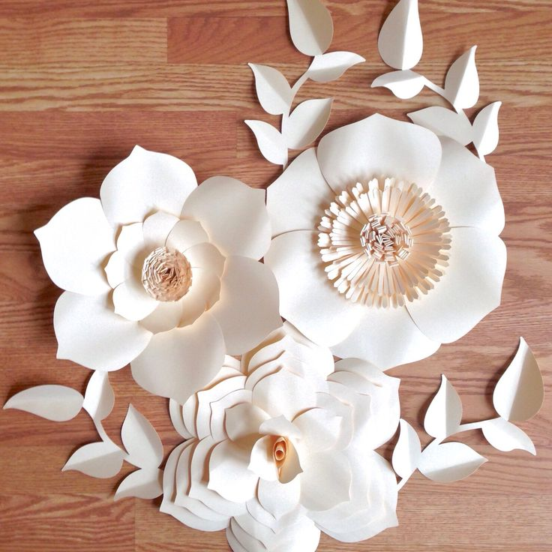
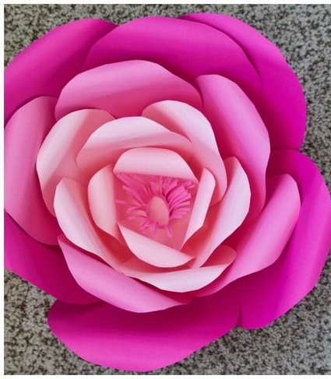
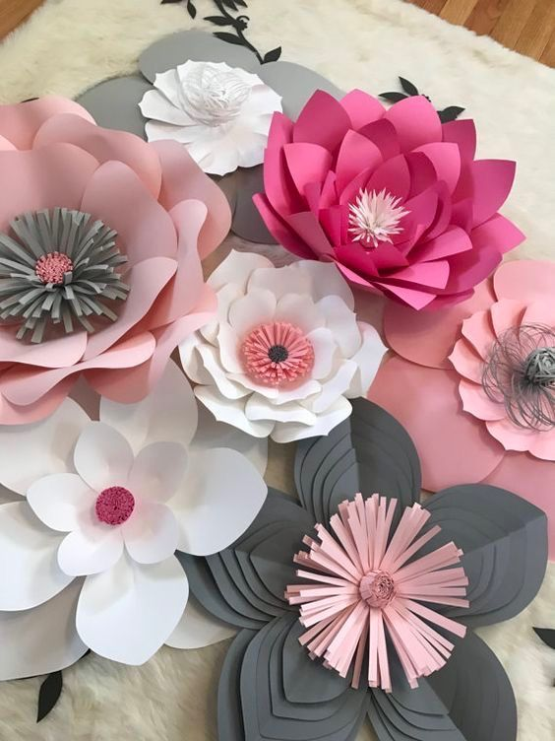
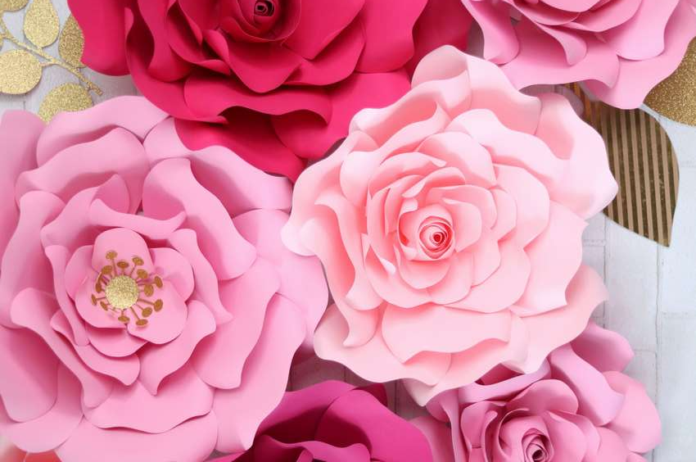
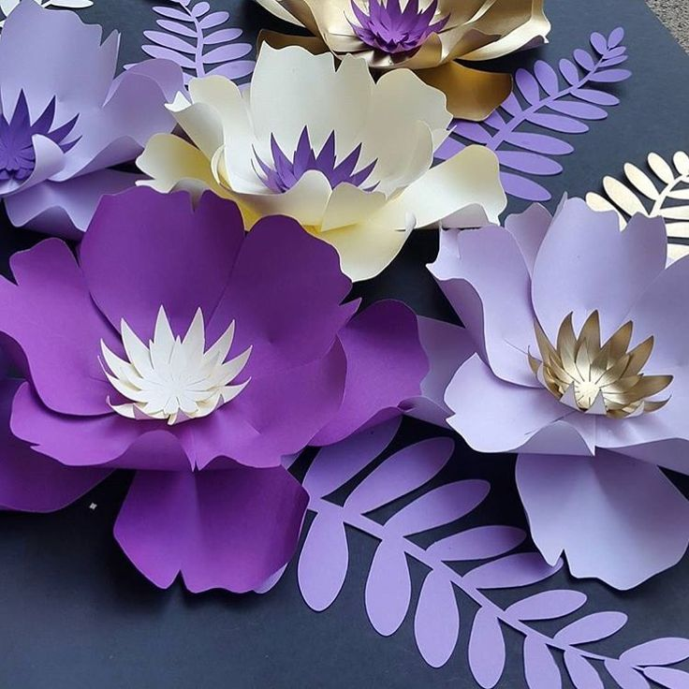
Рассмотрите образцы (изображения) объёмных цветов. Найдите сходство и отличие.

Slide 10
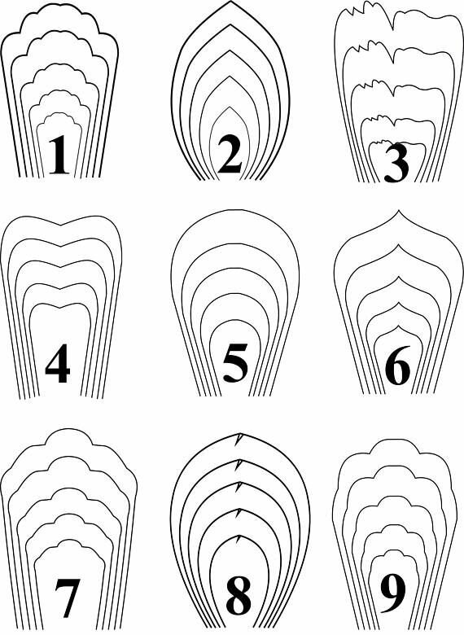
лепестки
форма

Slide 11
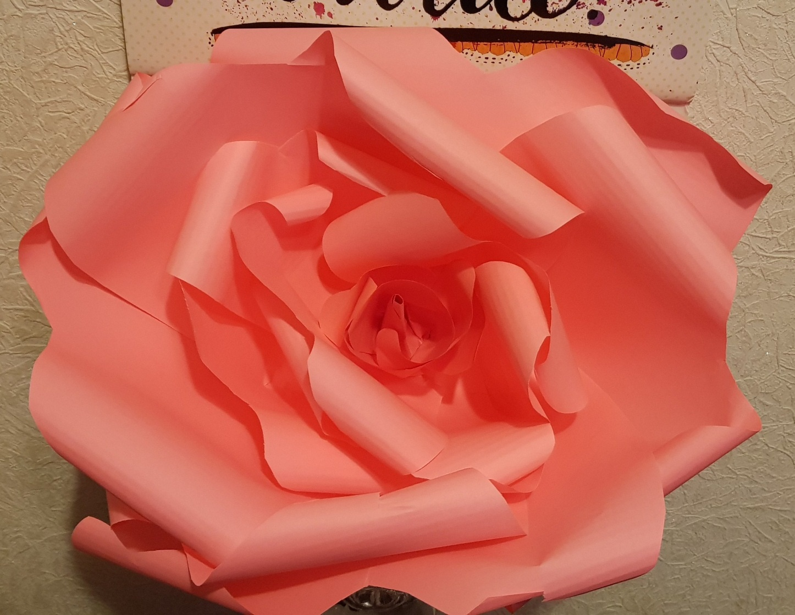
1. Как вы думаете, какими знаниями нужно обладать, чтобы выполнить объёмный цветок?
Открытие нового
2. Что вам понадобится для выполнения цветка?
3. Какие правила техники безопасности нужно повторить?
4. Выполнив объёмный цветок, где он сможет найти применение?

Slide 12
ДЕЛОВАЯ ИГРА
1. Кто решает проблемы при оформлении специализированных помещений ?
2. Почему управляя всем процессом оформления интерьера, начиная с планировки помещения, освещения, систем вентиляции, акустики; отделки стен и заканчивая размещением мебели и установкой навигационных знаков, дизайнеры стремятся всё создавать по законам красоты?
ЦЕЛЬ: Изготовление цветов в технике объёмной аппликации.
ЗАДАЧИ:
развивать эстетический вкус, творческие способности, фантазию;
научить выполнять творческий проект, пользуясь инструкцией, дополнительной информацией из разных источников.

Slide 13
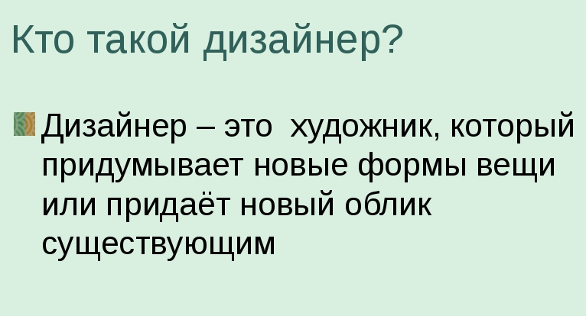



Slide 14
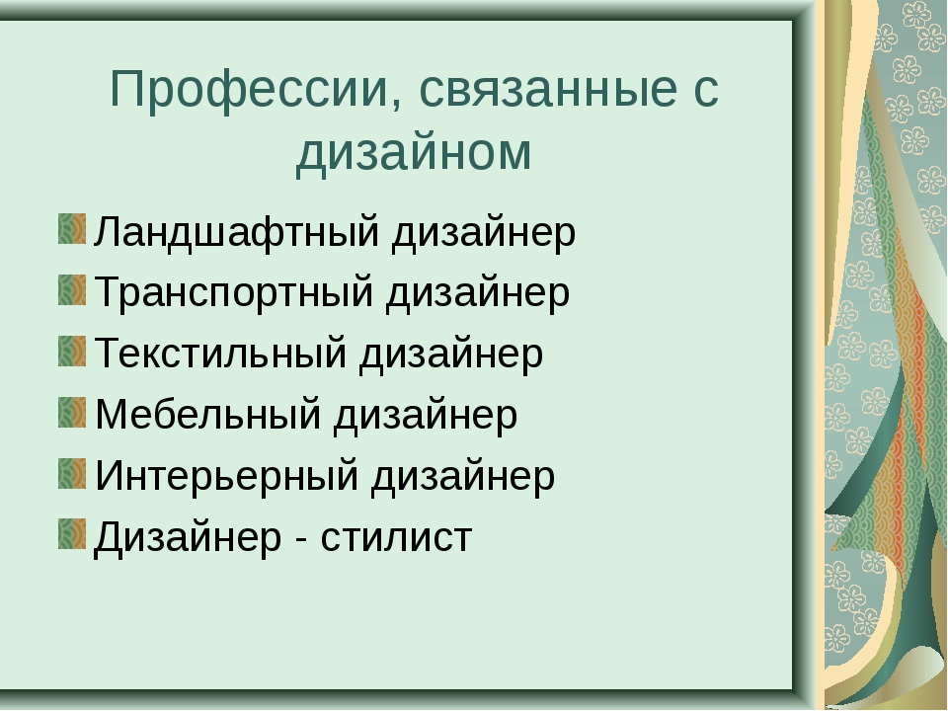
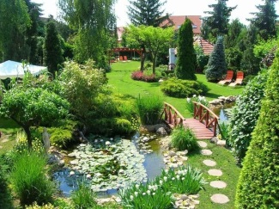
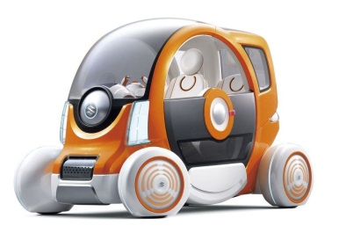
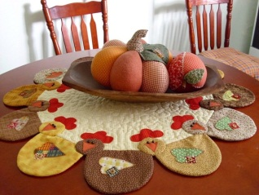
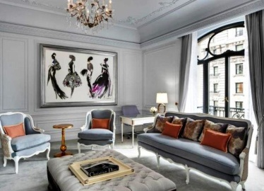
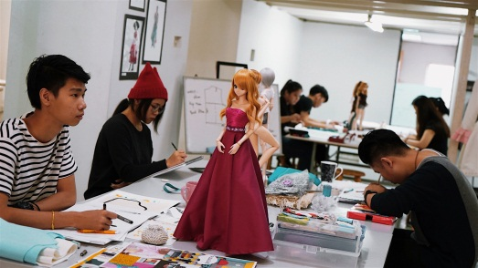

Slide 15
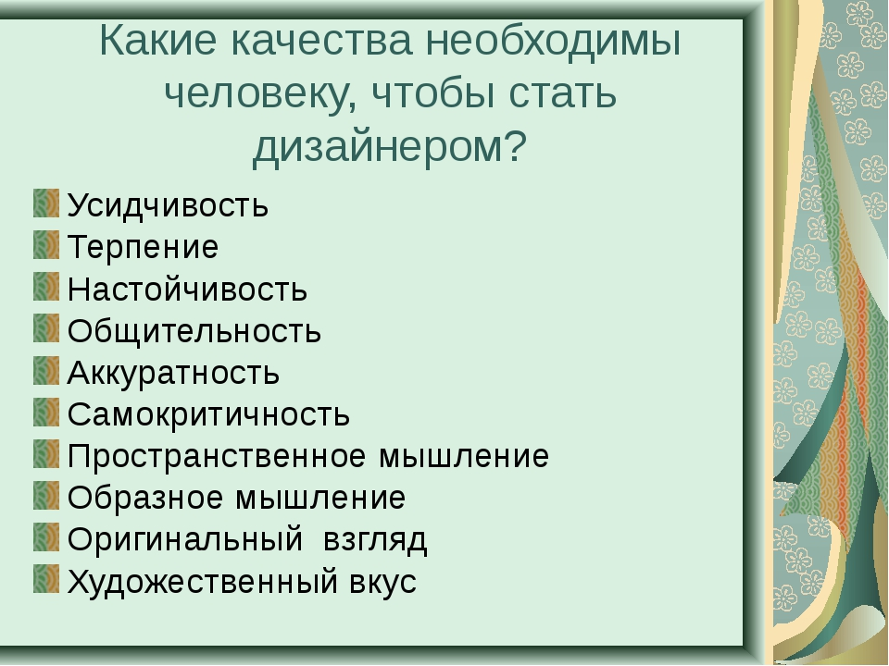
Вы готовы выступать в роли дизайнера,
создать шедевр своими руками
и порадовать окружающих?
Остаётся начать с малого, сделать свой первый цветок…

Slide 16
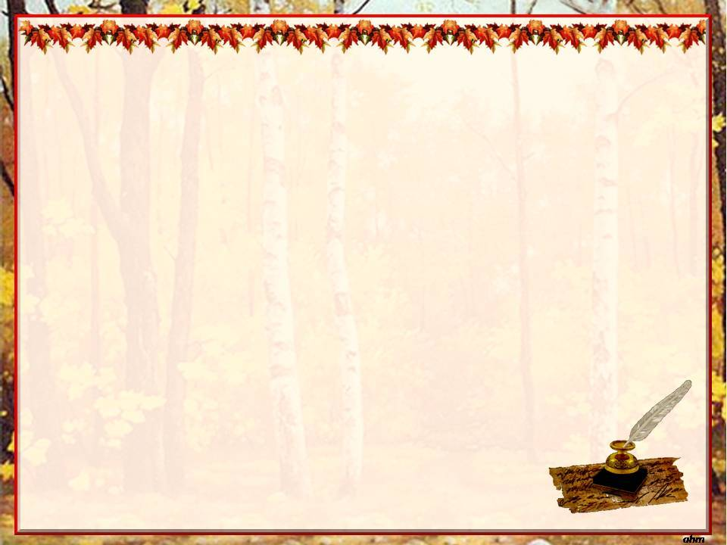
ХОЧУ
МОГУ
БУДУ

Slide 17
Распределение обязанностей в бригаде:
- Мастер (координатор- организует, настраивает на взаимопонимание, вовлекает всех в работу группы);
- Спикер (представляет результаты работы группы, записывает все идеи и решения группы);
- Контролёр (наблюдает за ходом работы членов бригады, даёт сравнительную оценку выполненной работы бригады);
- Помощник (оказывает помощь, раздает и собирает материалы, инструменты и приспособления к уроку следит за порядком на рабочих местах) .
Определение заданий для бригад:
Распределение формы работы в бригаде:
- каждый член бригады выполняет работу по обязанностям ;
- выбор элемента труда (шаблон, материал);
- организация рабочего места (инструменты);
- разметка деталей, вырезание и наклеивание деталей по инструкционно - технологической карте.
2. Инструктаж учителя по технике безопасности.
3. Начало практической работы Творческой мастерской «Ступеньки к мастерству»..
5. Подведение итогов работы (рефлексия).

Slide 18
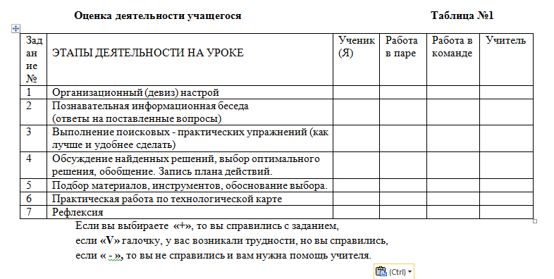

Slide 19
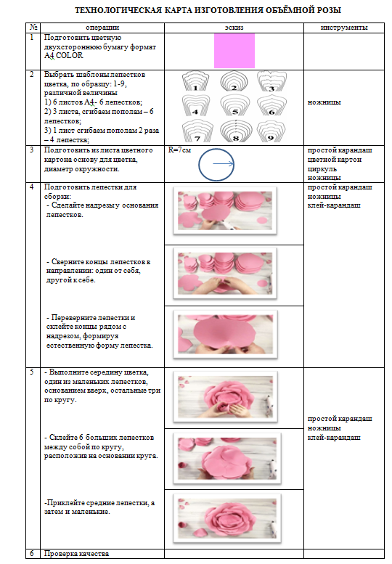


Slide 20
Вы завершили работу, оцените свою деятельность, отметив знаком:
«+»; «-»; «V».
ИТОГ
Возникали у вас трудности при выполнении работы?
Есть ли у вас оригинальное решение по применению данного продукта своей деятельности в дальнейшем?

Slide 21
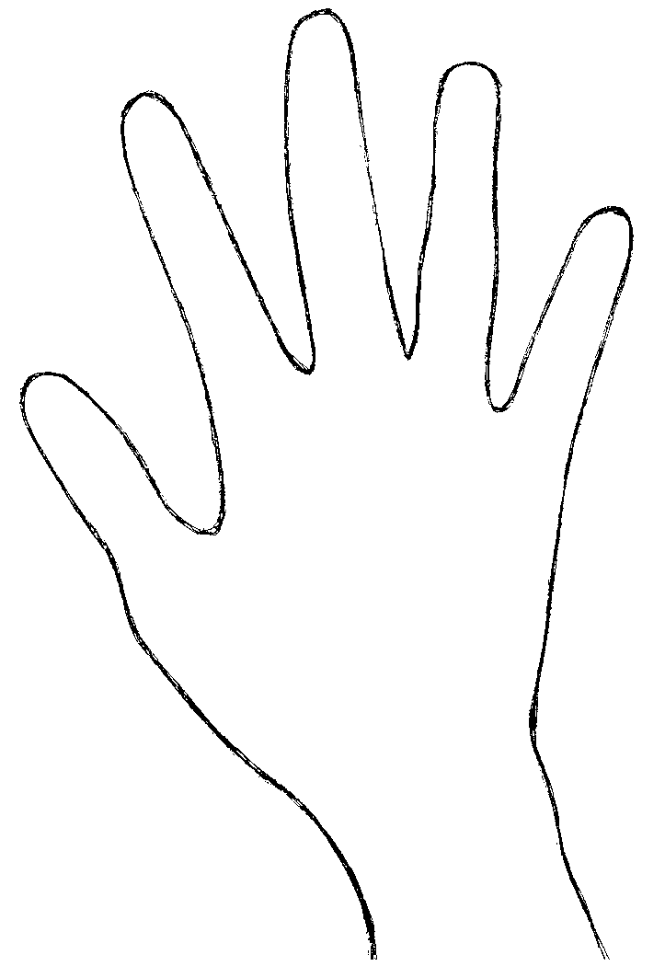
Рефлексия (“Все в твоих руках”)
Большой – для меня было важным и интересным…
Указательный – получил конкретную рекомендацию… (что узнал нового)
Средний – мне было трудно (мне не понравилось).
Безымянный – моя оценка психологической атмосферы
(работали дружно).
Мизинец – для меня было недостаточно… (времени, и другое).
На листе бумаги обводят левую руку.
Каждый палец – это какая-то позиция,
по которой надо высказать свое мнение.

Slide 22
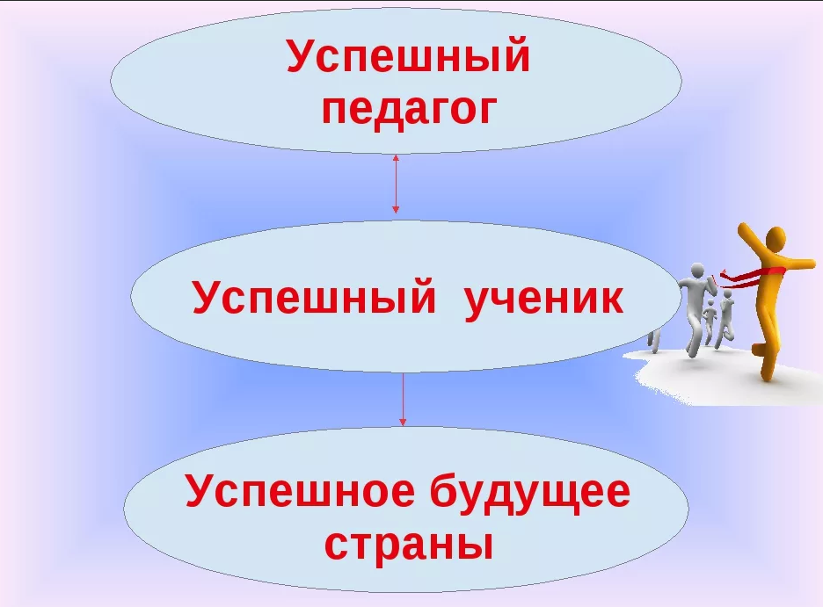
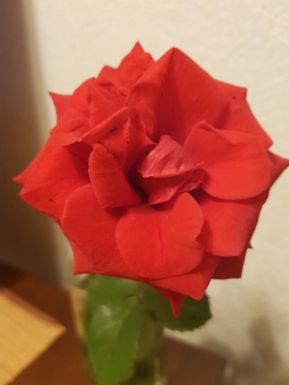
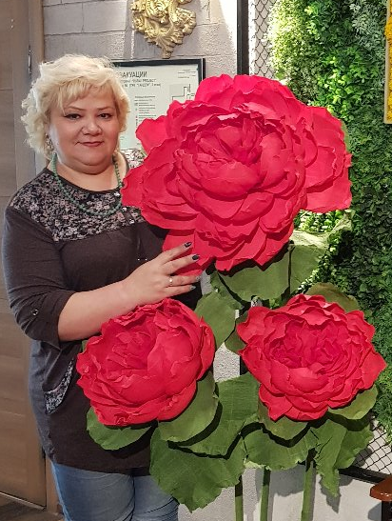
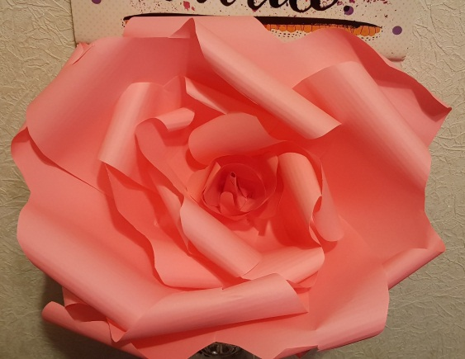
СПАСИБО
ЗА ВНИМАНИЕ!

Slide 23
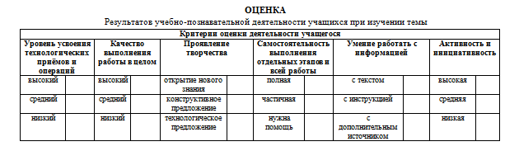
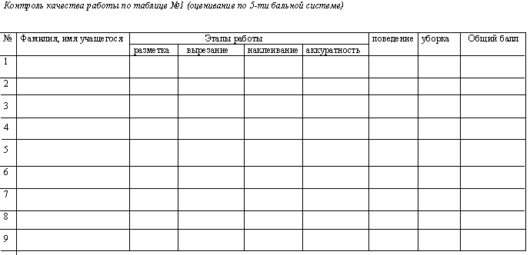
Контроль качества работ

